Slide 1
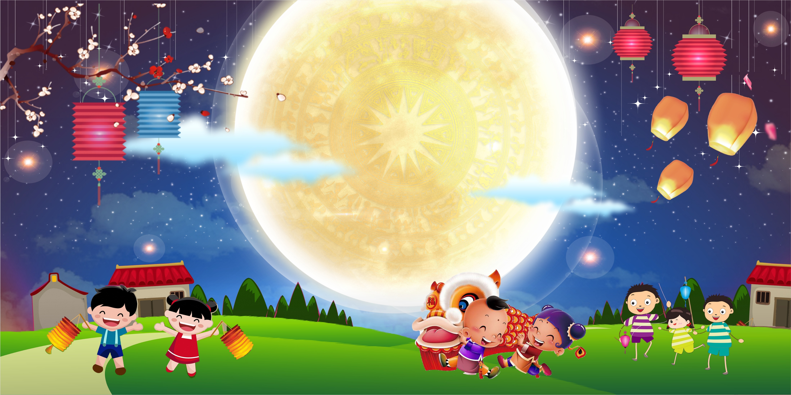
CHÀO MỪNG CÁC BẠN
ĐẾN VỚI ĐỐ VUI TRUNG THU

Slide 2
Người Việt thường tổ chức hoạt động gì trong tết Trung thu?
Múa lân,rước đèn

Slide 3
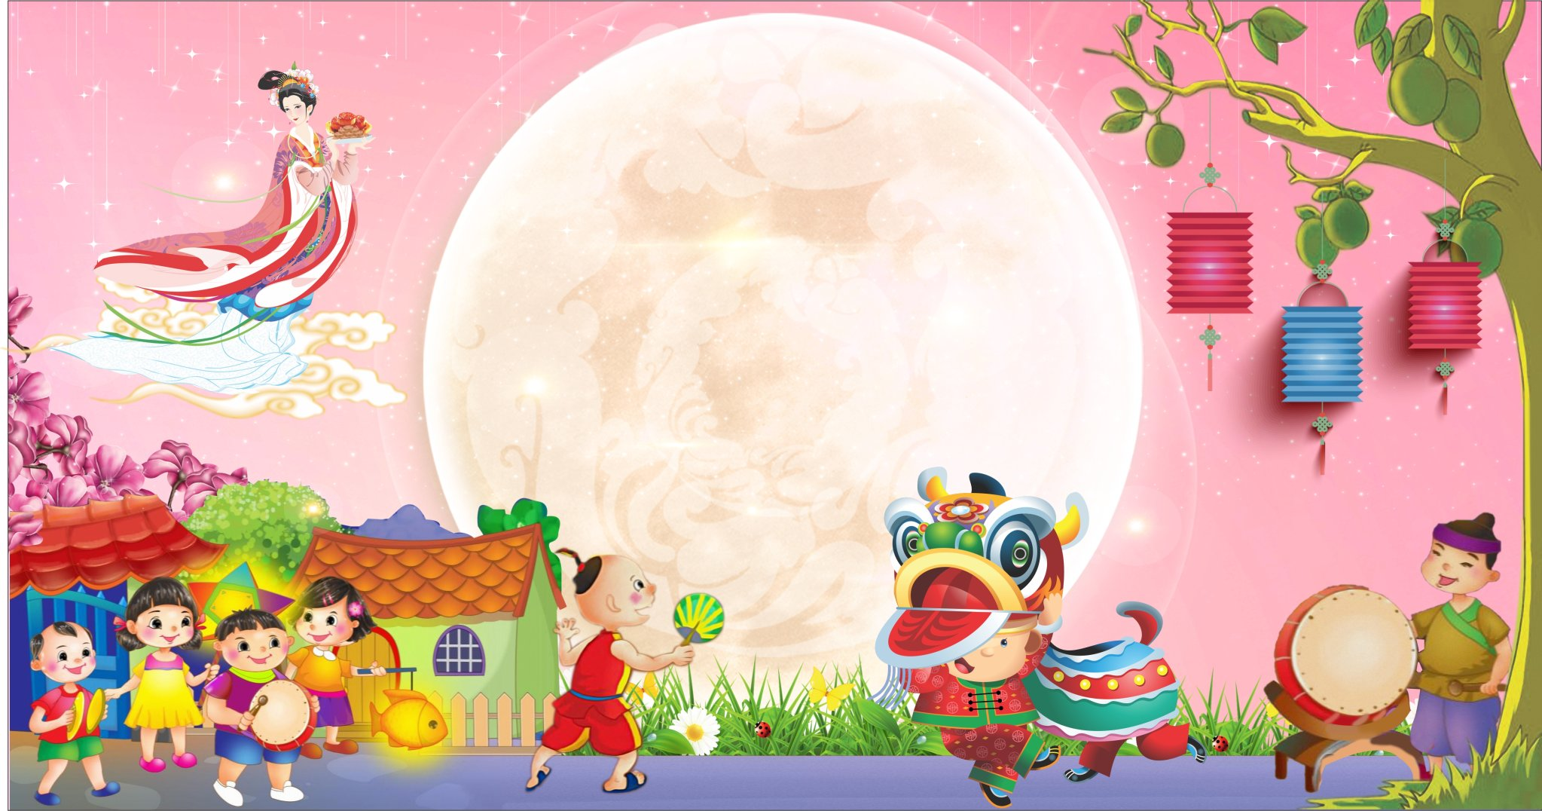
Bánh gì vui tết trẻ con Trông trăng cắt bánh thơm ngon cả nhà ?
Bánh Trung Thu

Slide 4
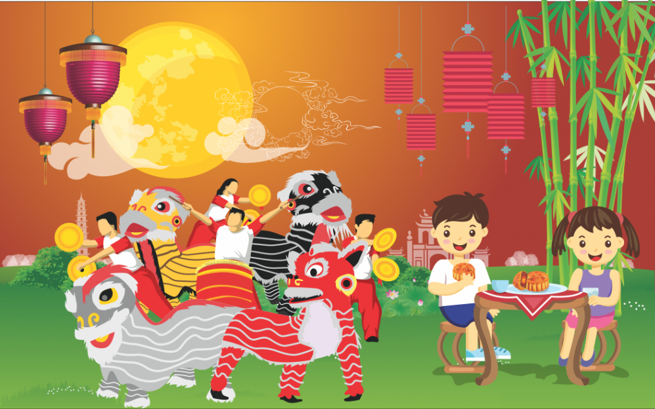
Hai nhân vật được nhắc đến nhiều trong ngày Tết Trung thu là ai?
Chú Cuội,Chị Hằng

Slide 5

Mùa gì bé đón trăng rằm Rước đèn phá cỗ, chị Hằng cùng vui?
Mùa Thu

Slide 6
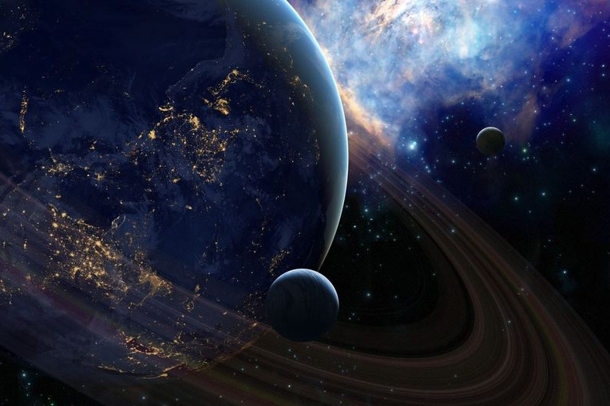
Loại đèn nào trẻ em Việt Nam hay chơi khi tết trung thu đến
Đèn ông sao

Slide 7
Chúc một trung thu vui vẻ

